Slide 1
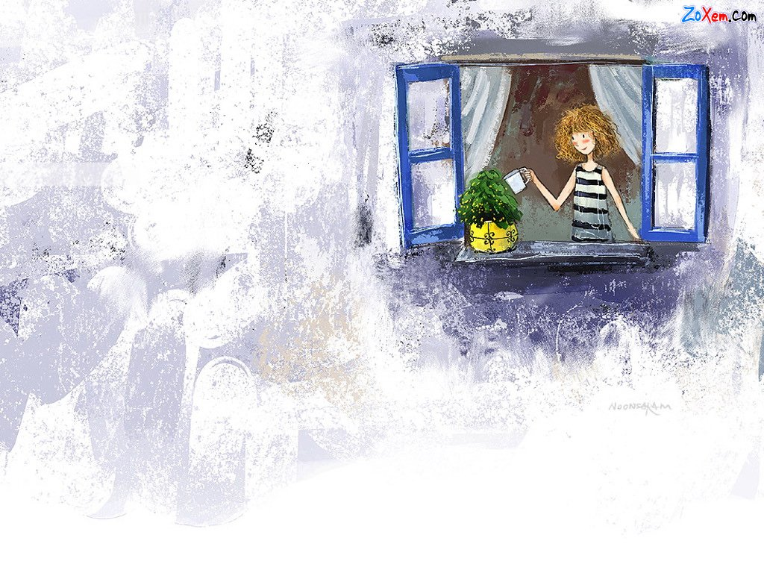





Trường mầm non An Khánh C
Hoạt Động Học: Giáo Dục Âm Nhạc
ĐỀ TÀI:
Dạy Hát: “Bàn tay mẹ”- Bùi Đình Thảo
Nghe hát “ Gia đình Nhỏ, Hạnh phúc to”
Trò chơi âm nhạc: Ai nhanh nhất.
Giáo viên: Nguyễn Thị Huyền
Lứa tuổi: 5- 6 tuổi
Năm học : 2017- 2018
ĐỀ TÀI:
Dạy Hát: “Bàn tay mẹ”- Bùi Đình Thảo
Nghe hát “ Gia đình Nhỏ, Hạnh Phúc to”
Trò chơi âm nhạc: ai nhanh nhất
GVTH : Nguyễn Thị Vân
LỚP : Mẫu giáo Lớn– 5 tuổi -C1

Slide 2


Slide 3
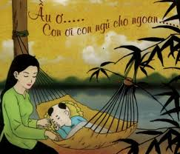

Slide 4
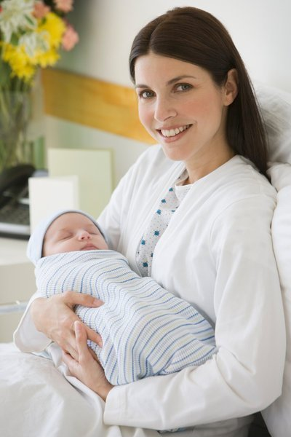

Slide 5

Dạy Hát:
Bàn Tay Mẹ
ST: Bùi Đình Thảo

Slide 6


Slide 7

Nghe h¸t
Gia Đình Nhỏ, Hạnh Phúc To
ST: Nguyễn Văn Chung

Slide 8


Slide 9

TRÒ CHƠI
Ai nhanh nhất

